Slide 1

Toutes les ressources :
syllabus complété, résolutions d’exercices, lien vers le forum, matière de l’éval
https://github.com/tranmidsummer/Teaching/tree/main/CCRO/Coniques

Slide 2

Forum :
https://padlet.com/minhphuongtranprofessional/coniques-x4dh9n7xzitt346a

Slide 3
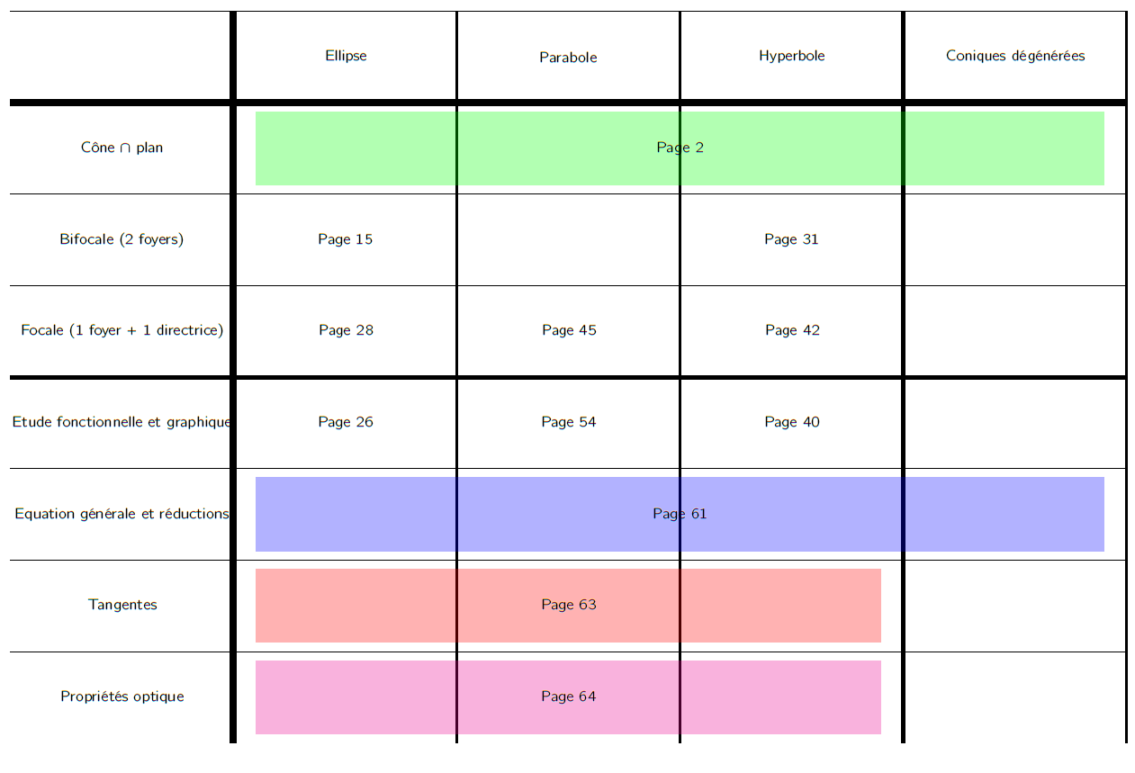

Slide 4
Ellipse Approche focale

Slide 5
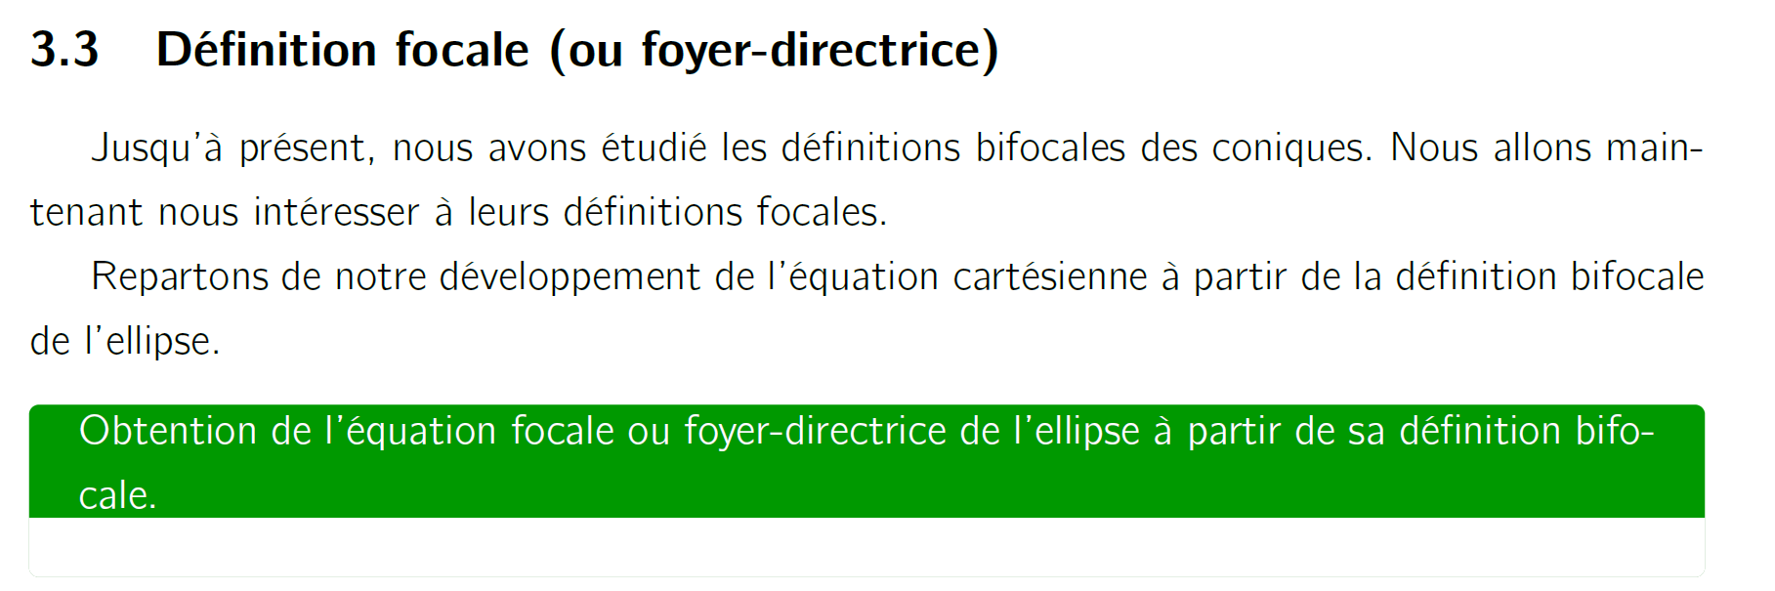
Notes:
FIN : 9h30

Slide 6
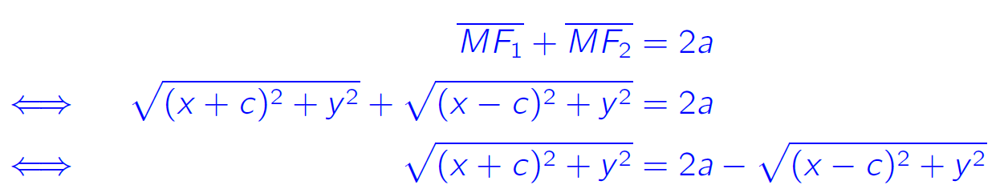

Slide 7
CEAC1

Slide 8
CEAC1

Slide 9
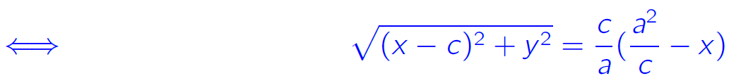
CEAC1

Slide 10
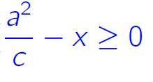
CEAC1
CEAC2

Slide 11
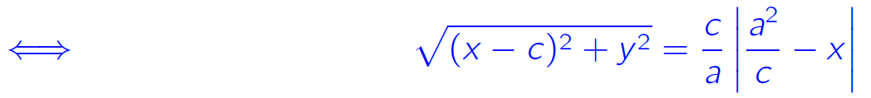
CEAC1
CEAC2

Slide 12
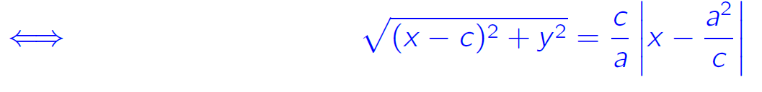
CEAC1
CEAC2

Slide 13
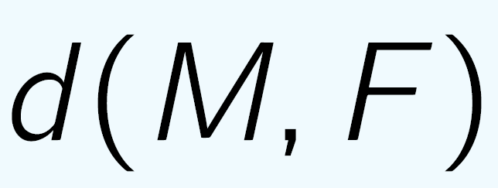
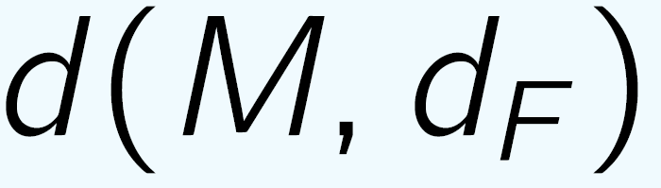
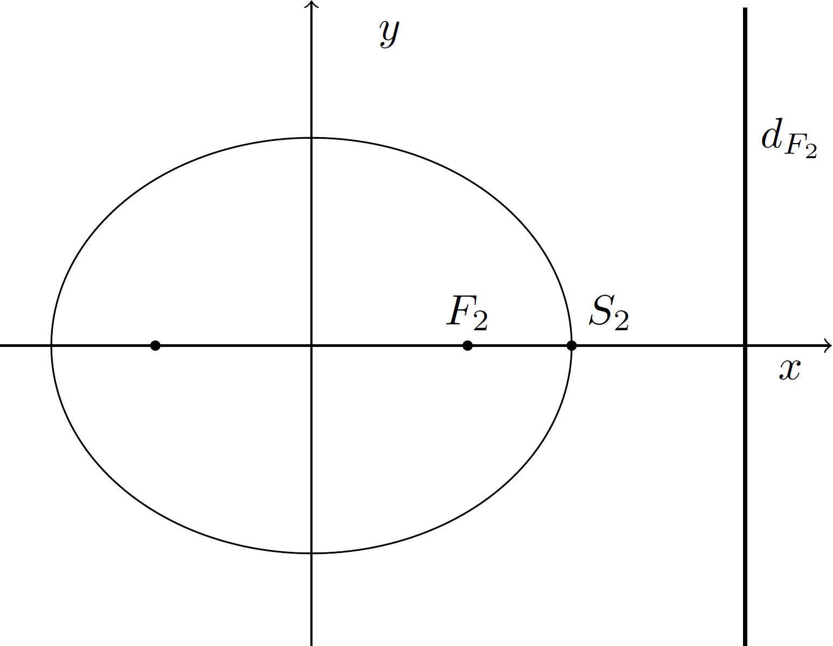
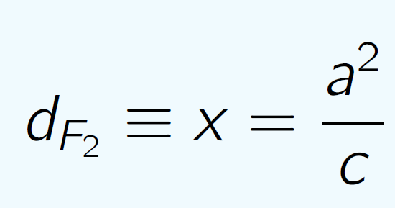
2
2
M

Slide 14
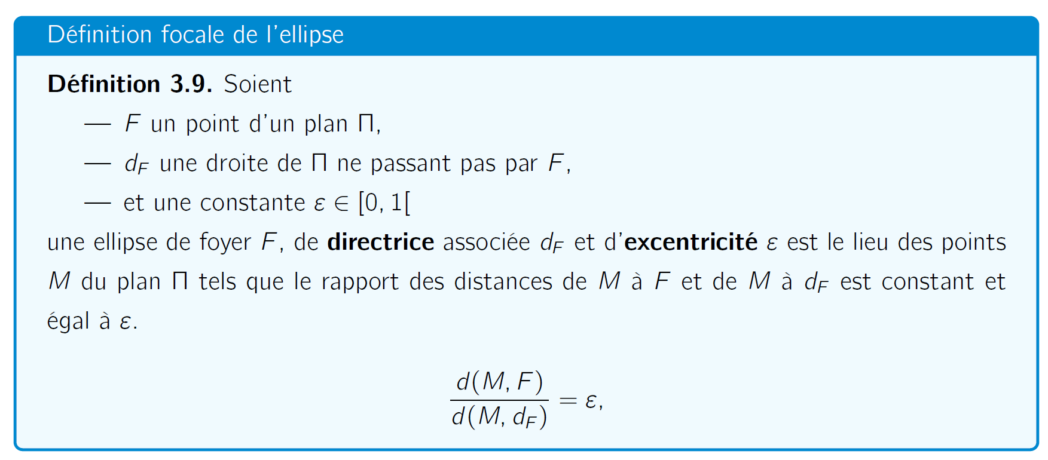
Notes:
FIN : 9h30

Slide 15
Notes:
FIN : 9h30

Slide 16
Notes:
FIN : 9h30

Slide 17
Notes:
FIN : 9h30

Slide 18
Notes:
FIN : 9h30

Slide 19
Notes:
FIN : 9h30

Slide 20
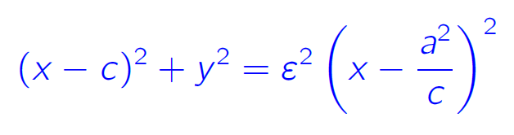
2
2

Slide 21

CEAC1

Slide 22
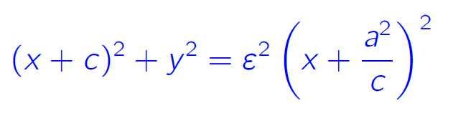

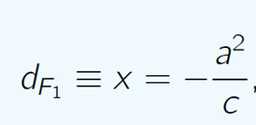
CEAC1

Slide 23
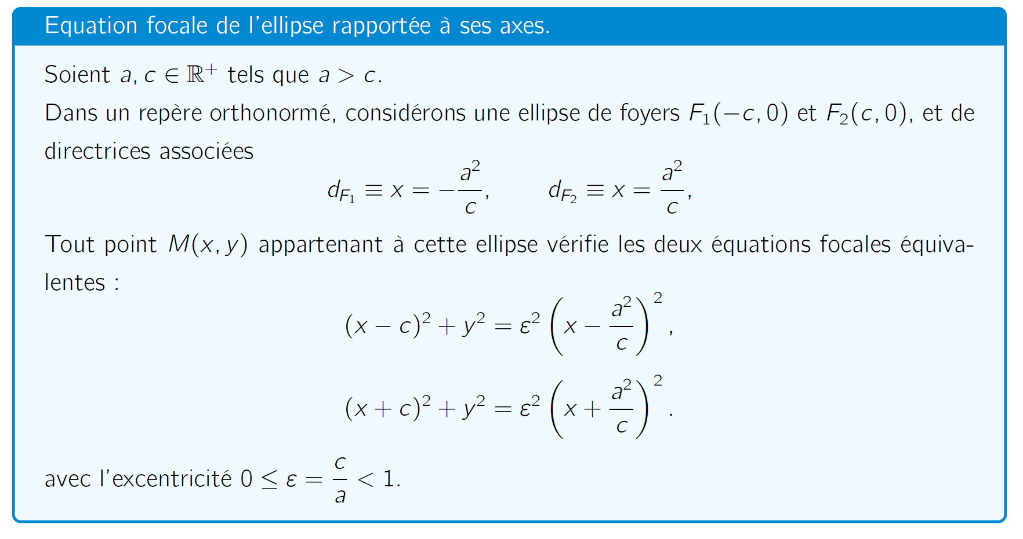
Notes:
FIN : 9h30

Slide 25
Hyperbole Approche focale

Slide 26
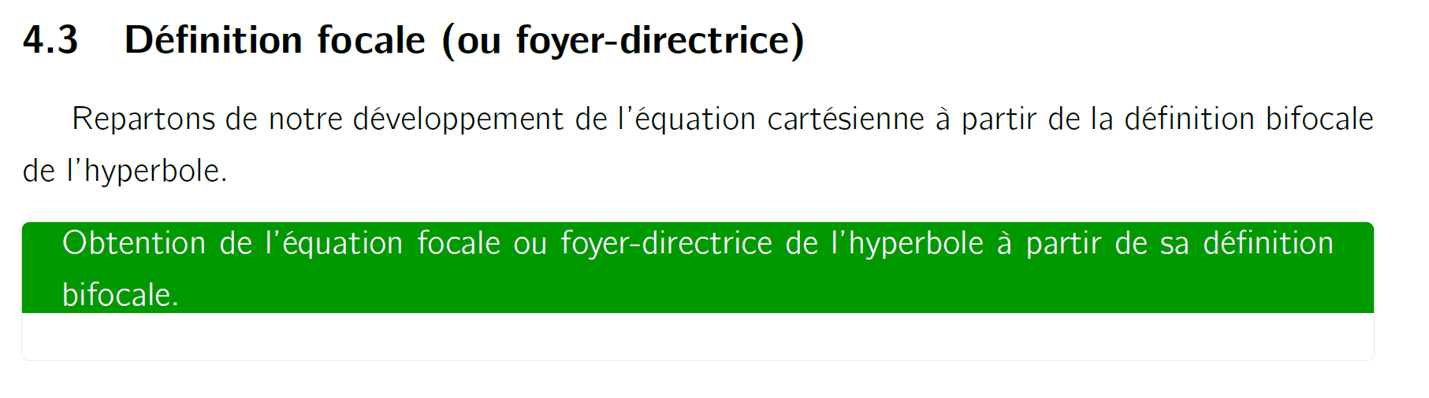
Notes:
FIN : 9h40

Slide 27
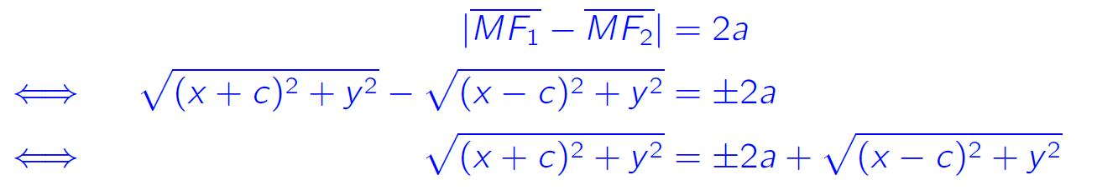
CEAC1 pour x >0
CEAC3 pour x<0

Slide 28
CEAC1 pour x >0
CEAC3 pour x<0

Slide 29
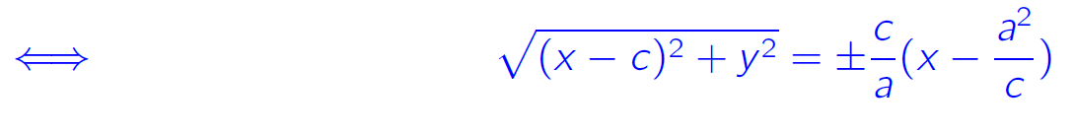
CEAC1 pour x >0
CEAC3 pour x<0

Slide 30
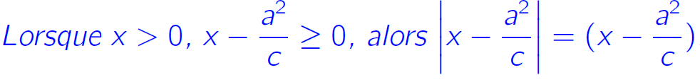
CEAC1 pour x >0
CEAC3 pour x<0
CEAC2 pour x>0

Slide 31
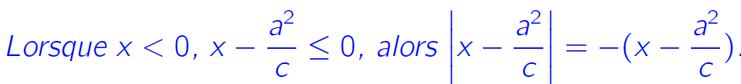
CEAC1 pour x >0
CEAC3 pour x<0
CEAC2 pour x>0
CEAC4 pour x<0

Slide 32
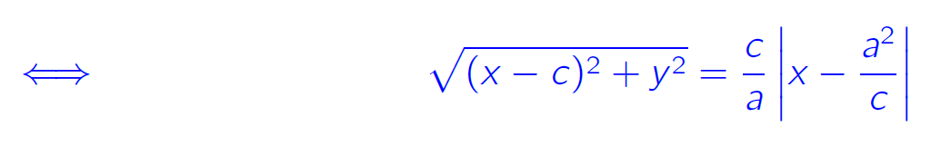
CEAC1 pour x >0
CEAC3 pour x<0
CEAC2 pour x >0
CEAC4 pour x<0

Slide 33
2
2

Slide 34
>1
2
2

Slide 35
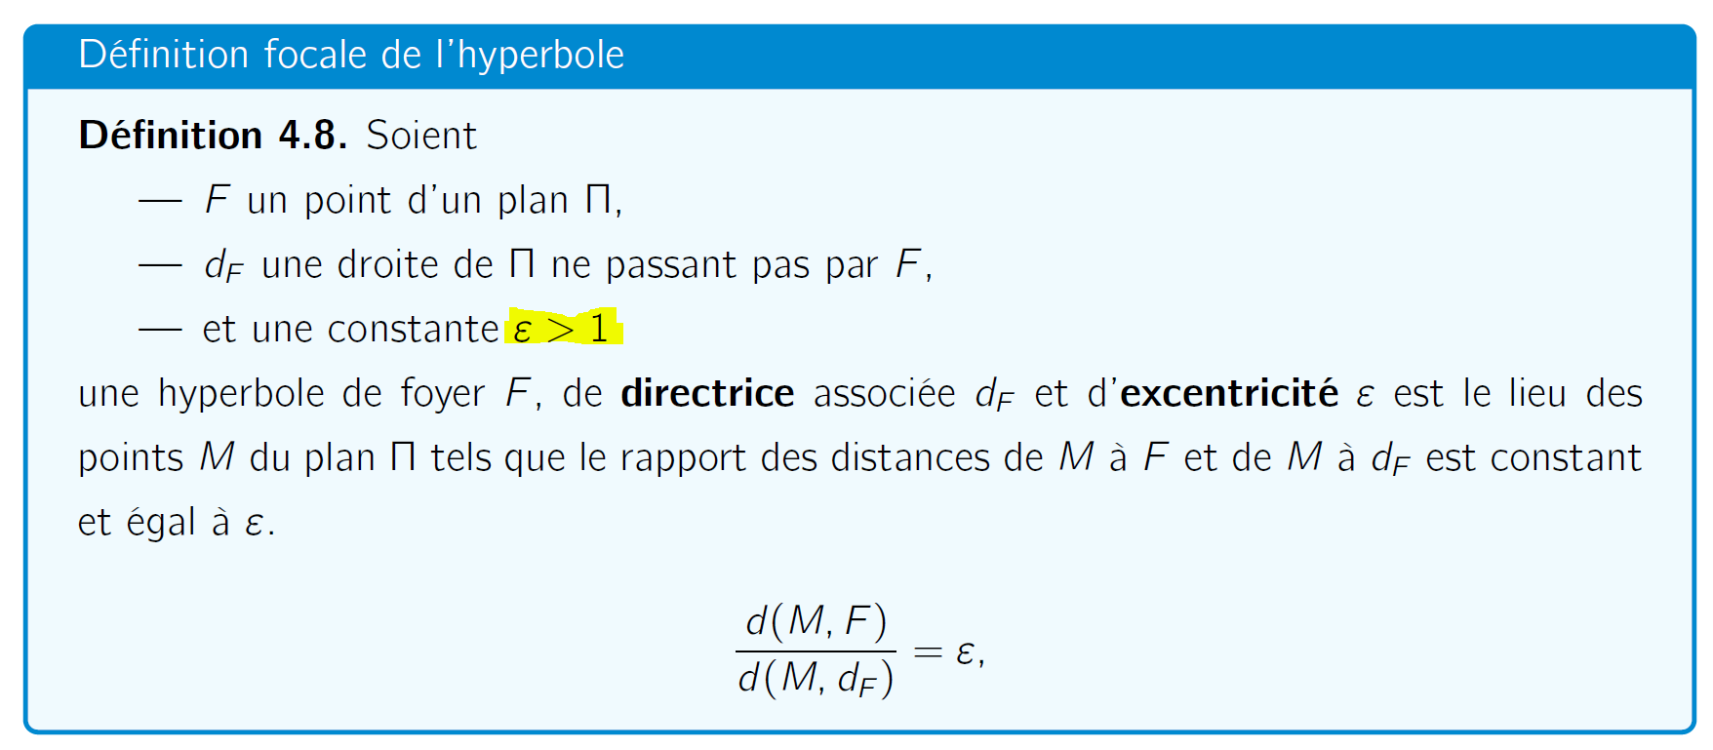
Notes:
FIN : 9h40

Slide 36
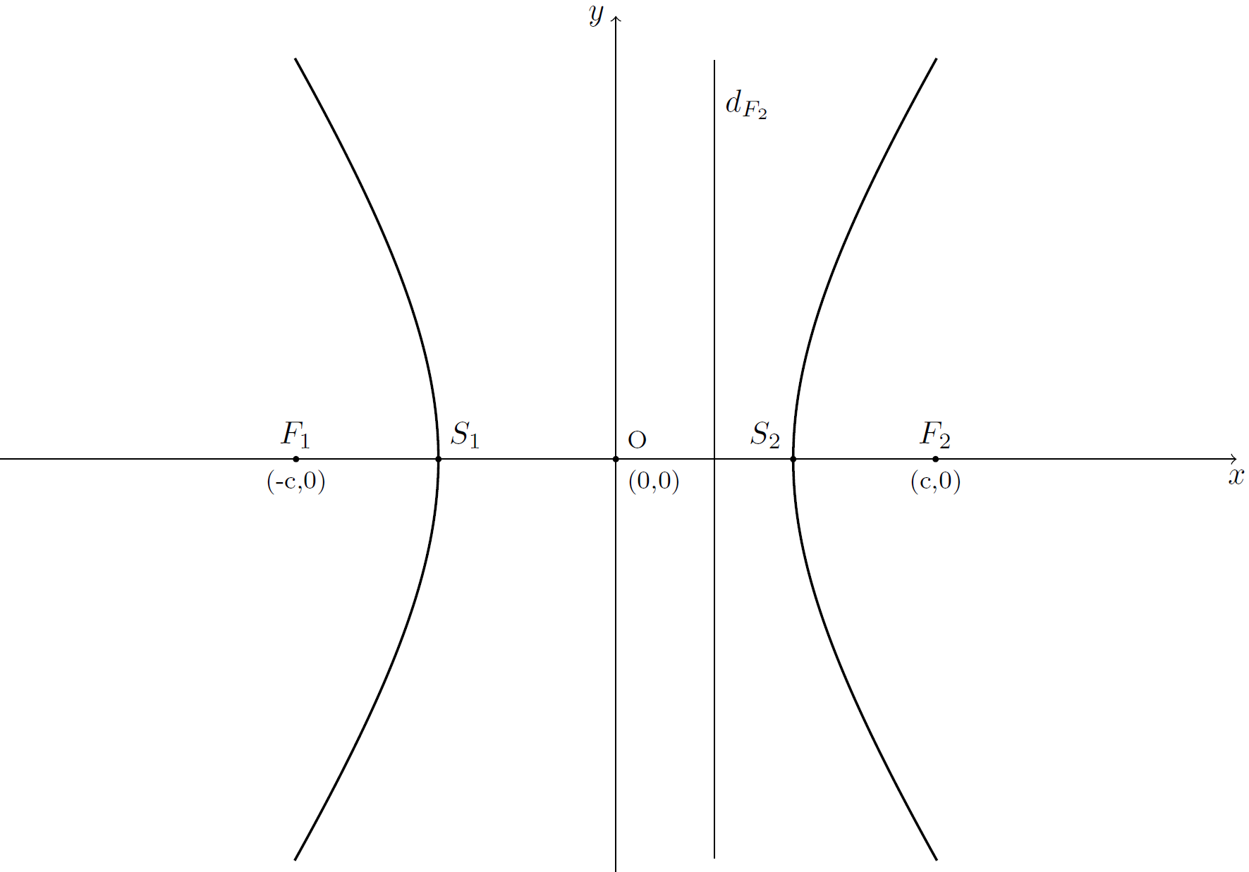
Notes:
FIN : 9h40

Slide 37
Notes:
FIN : 9h40

Slide 38
Notes:
FIN : 9h40

Slide 39
Notes:
FIN : 9h40

Slide 40
Notes:
FIN : 9h40

Slide 41
Notes:
FIN : 9h40

Slide 42
2
2

Slide 43
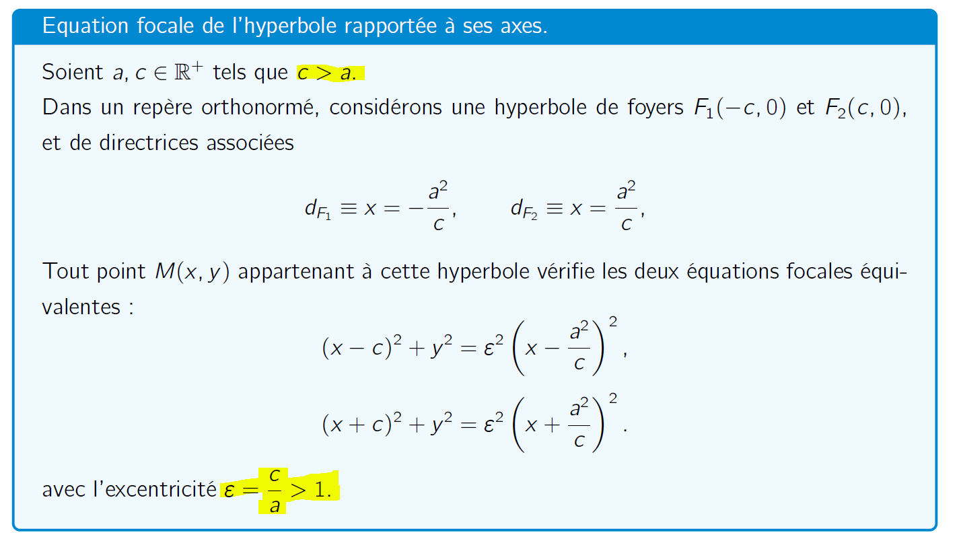
Notes:
FIN : 9h40

Slide 45
Parabole Approche focale

Slide 46
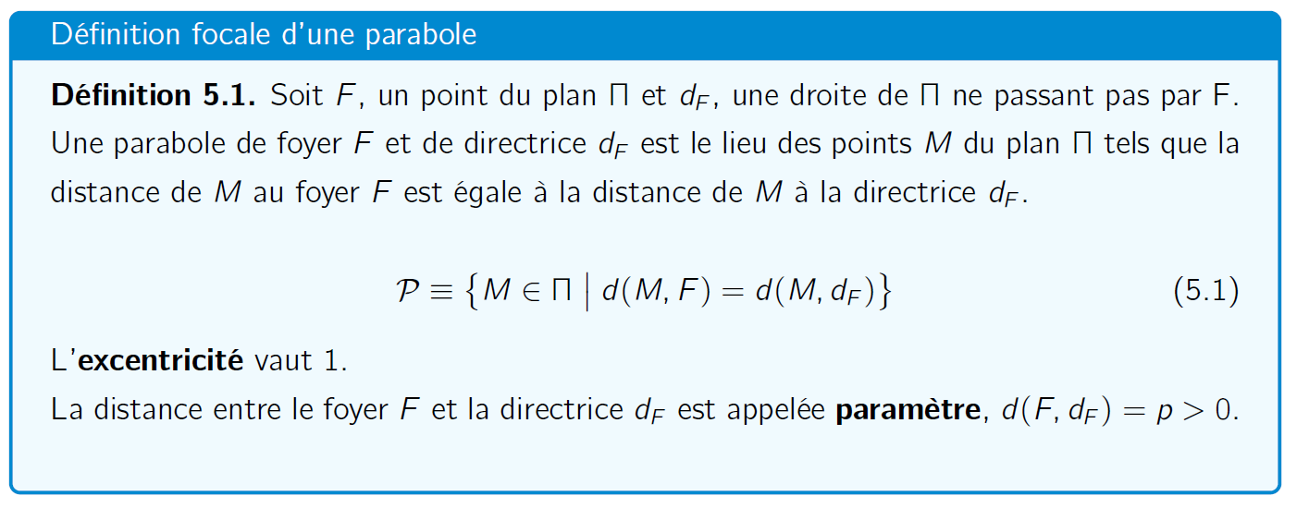
Notes:
FIN : 9h50

Slide 47
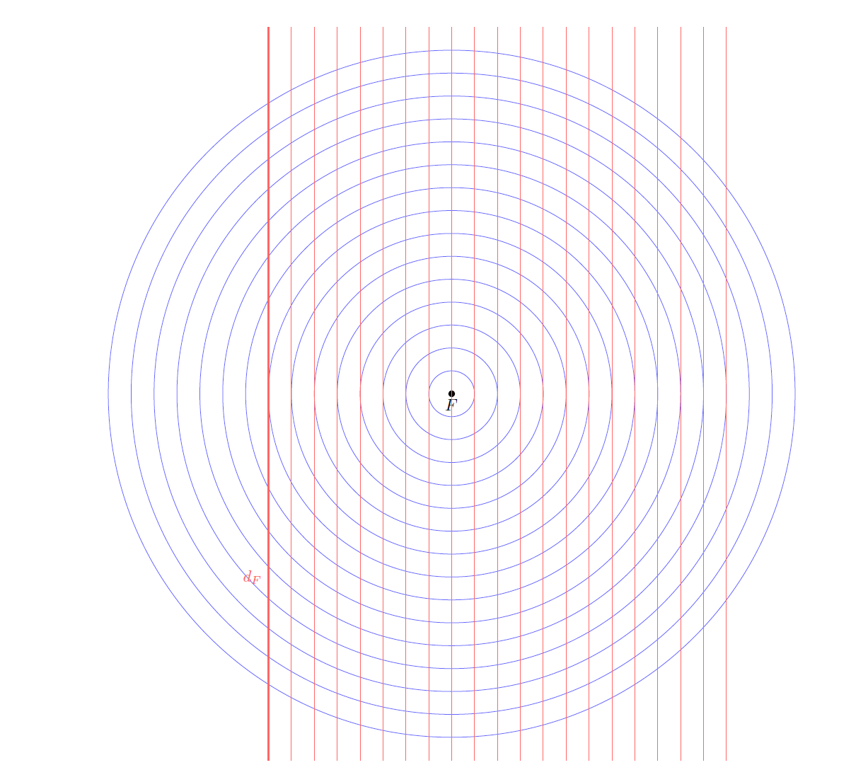
Notes:
FIN : 9h50

Slide 48
p = 8
Notes:
FIN : 9h50

Slide 49
p = 8
Notes:
FIN : 9h50

Slide 50
p = 8

Slide 51
p = 8

Slide 52
p = 8

Slide 53
p = 8

Slide 54
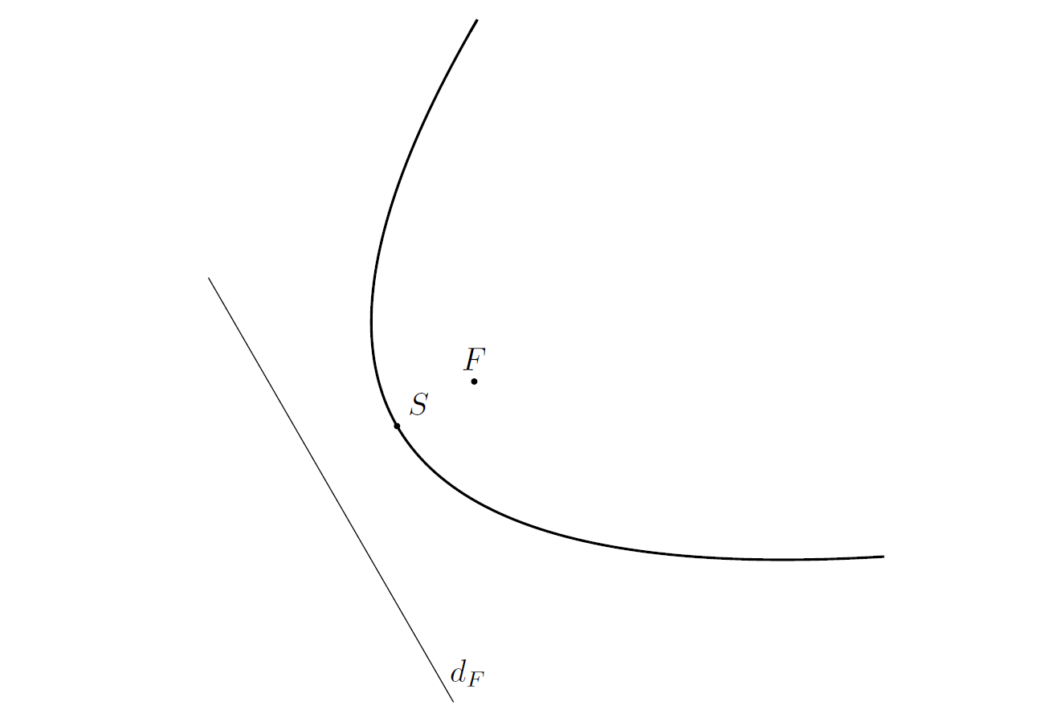
Notes:
FIN : 9h50

Slide 55
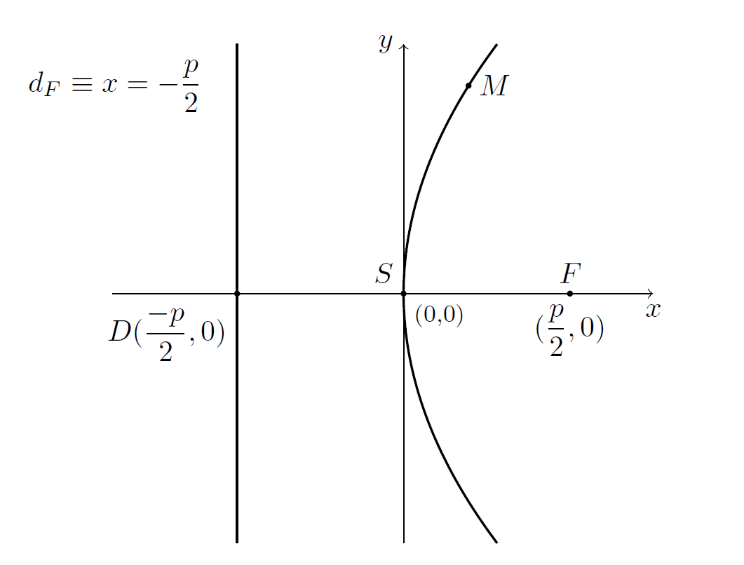
Notes:
10h

Slide 56
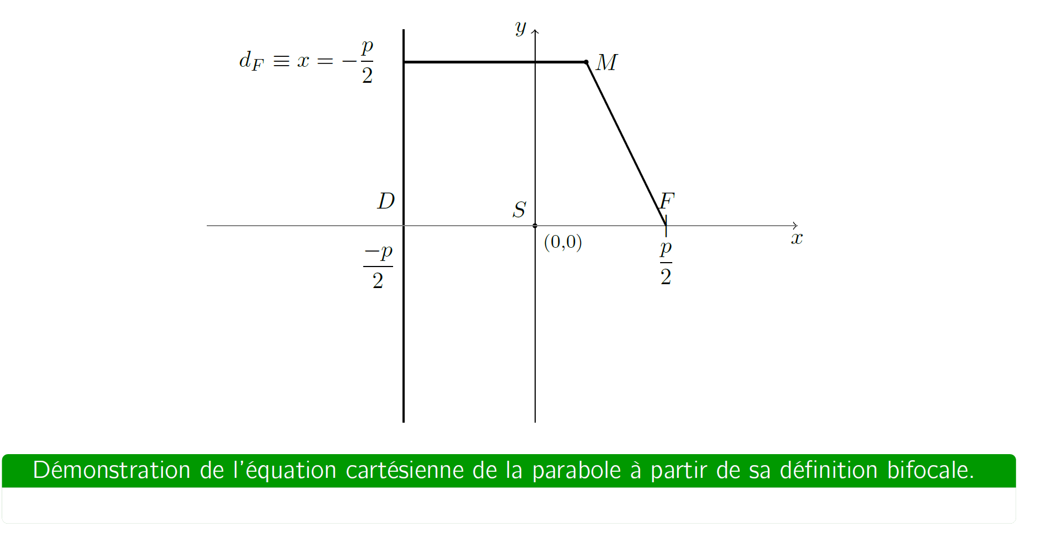
Notes:
10h

Slide 57
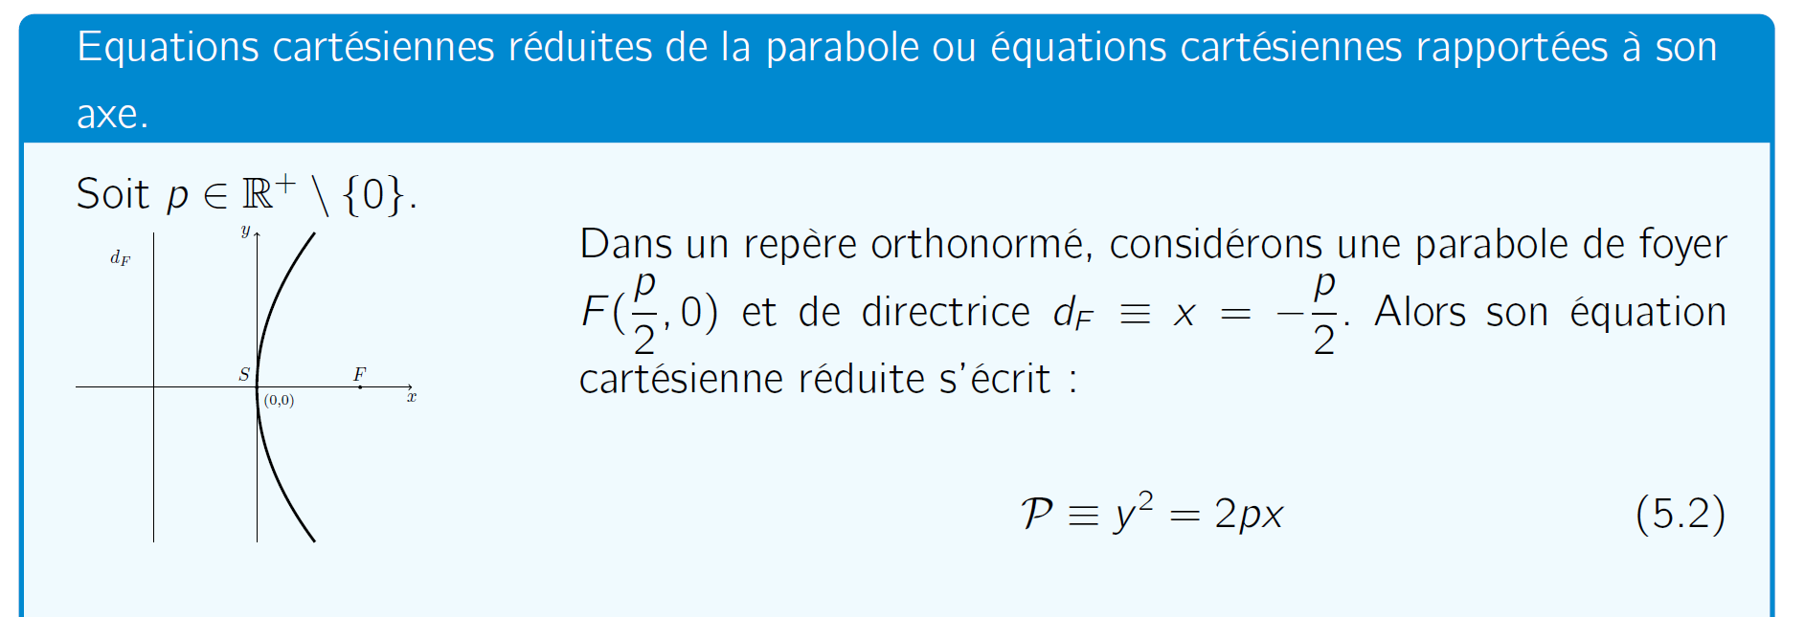
Notes:
10h

Slide 58
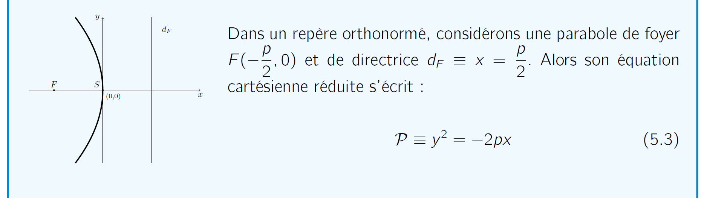
Notes:
10h

Slide 59
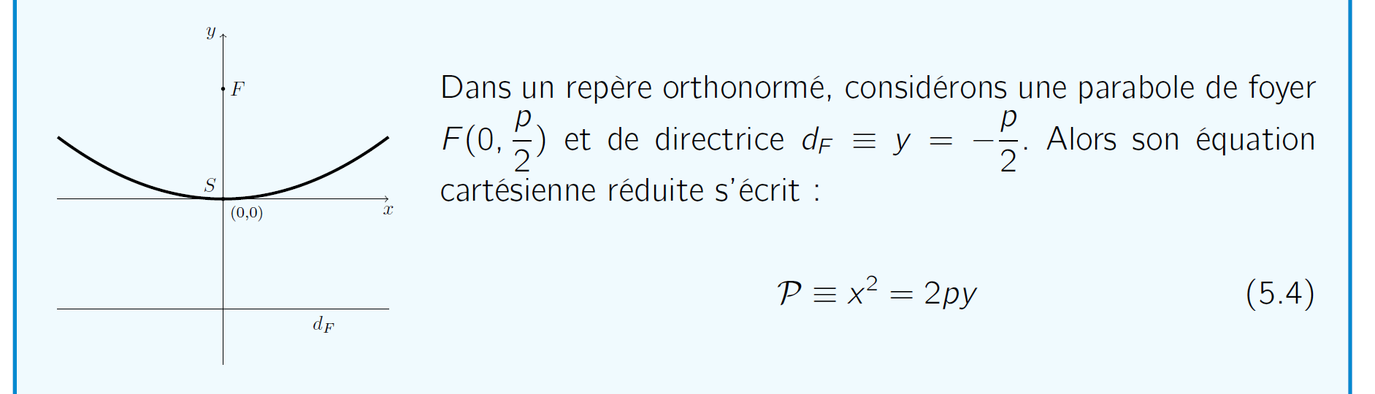
Notes:
10h

Slide 60
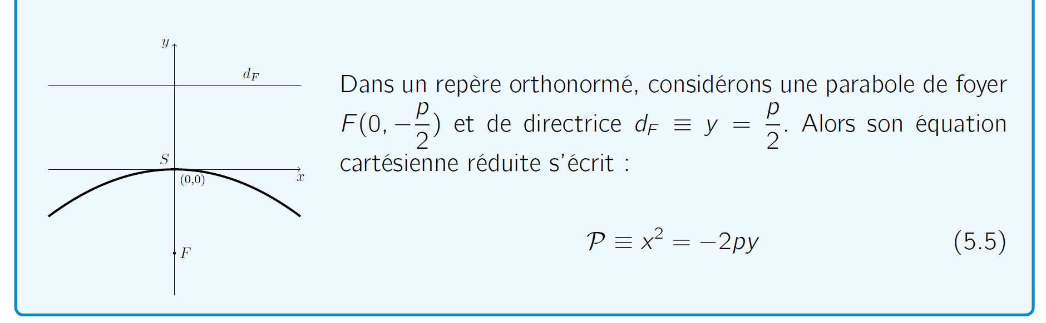
Notes:
10h

Slide 61
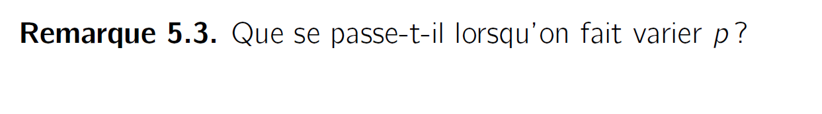
https://www.geogebra.org/graphing/abpjsq7u
Notes:
10h

Slide 62
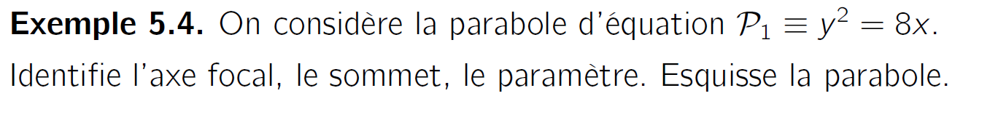
Le foyer ? La directrice ?
Notes:
10h10

Slide 63
Notes:
10h10

Slide 64
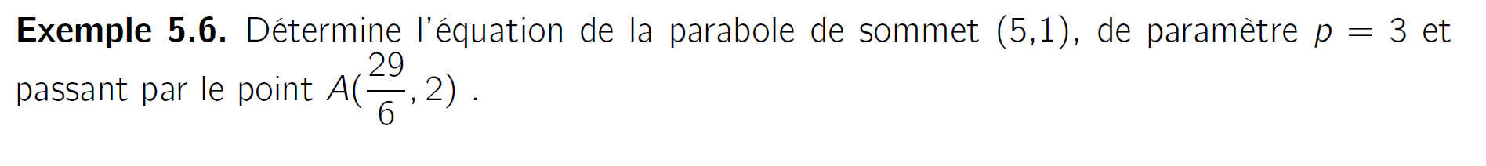
Notes:
10h10

Slide 66
Coniques Approche focale

Slide 67
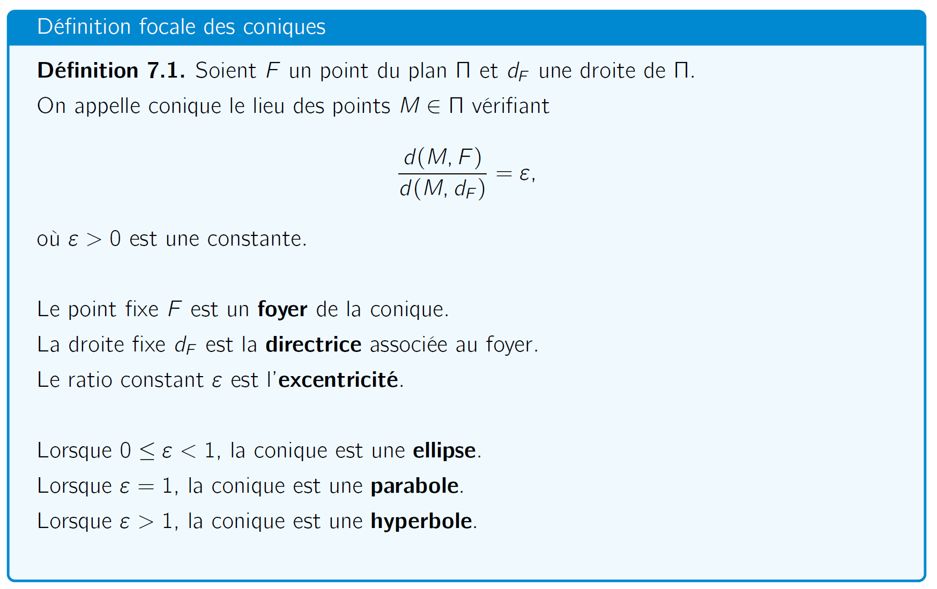

Slide 68
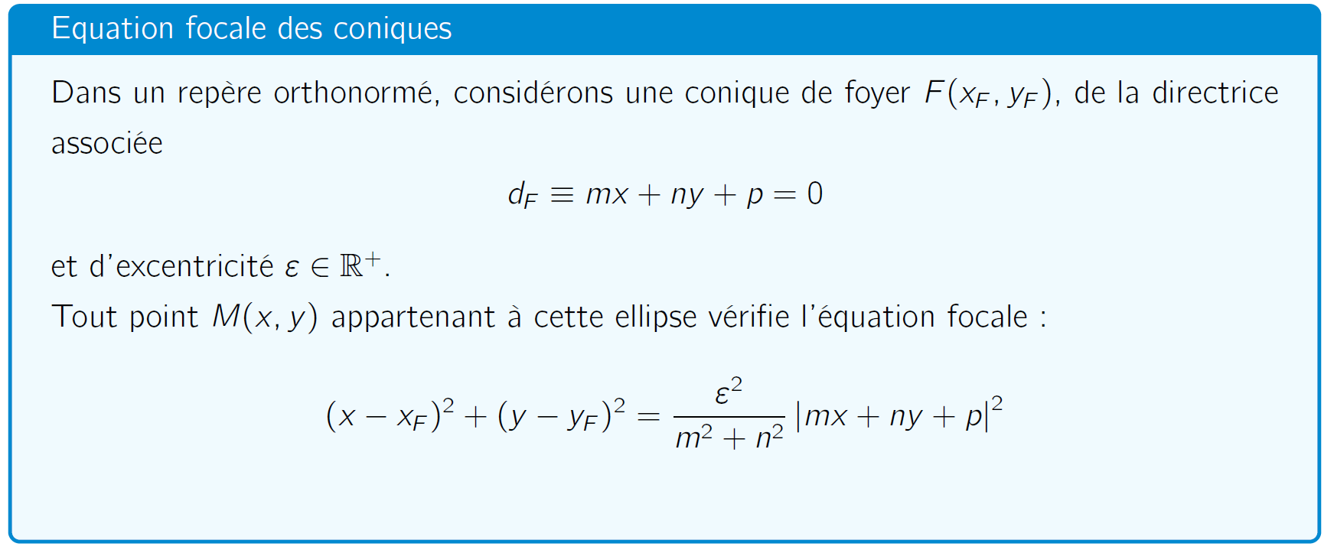

Slide 70
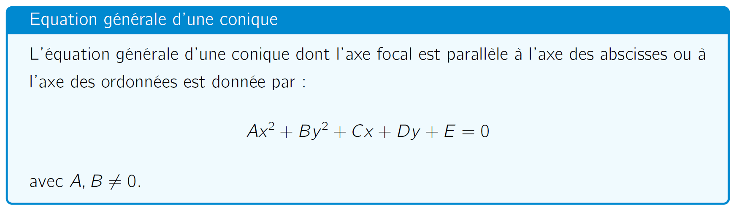

Slide 71
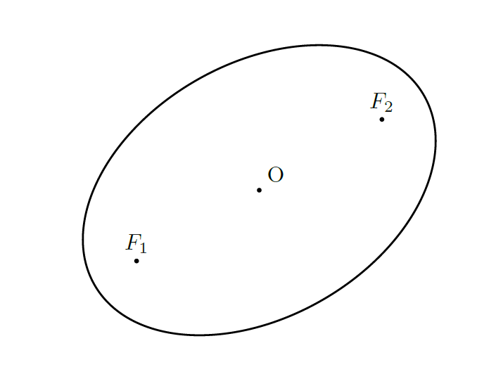
y
y
x
x

Slide 72
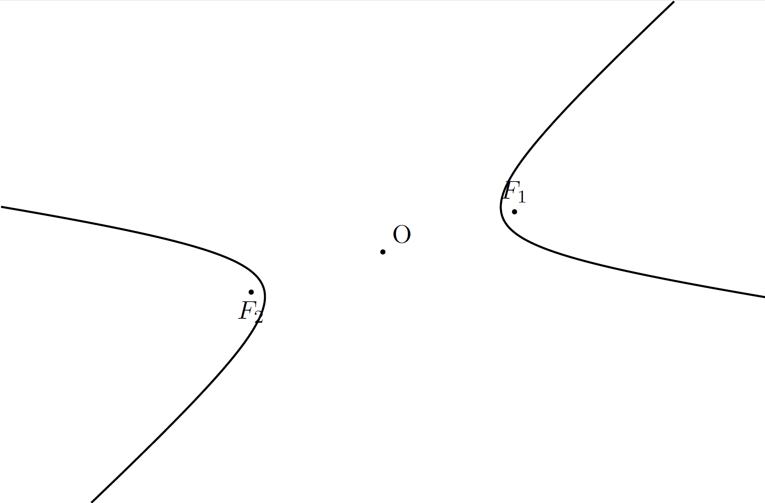
y
y
x
x

Slide 73
y
y
x
x
y
y
x
x

Slide 74
y
y
x
y
x
x

Slide 75
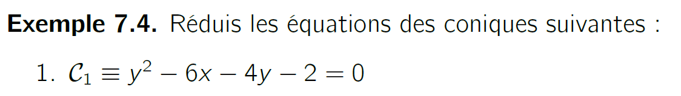

Slide 76


Slide 77


Slide 78


Slide 79
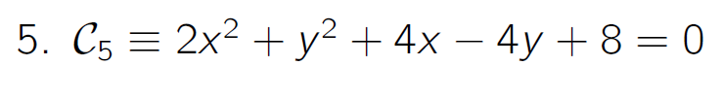

Slide 80
Exercices
Ex 1 : 1,2,3
Ex 2 : 3,4
Ex 3
Ex 8 : 1, 4, 5, 8
Ex 14
Ex 15
Ex 16 : 2

